Slide 1
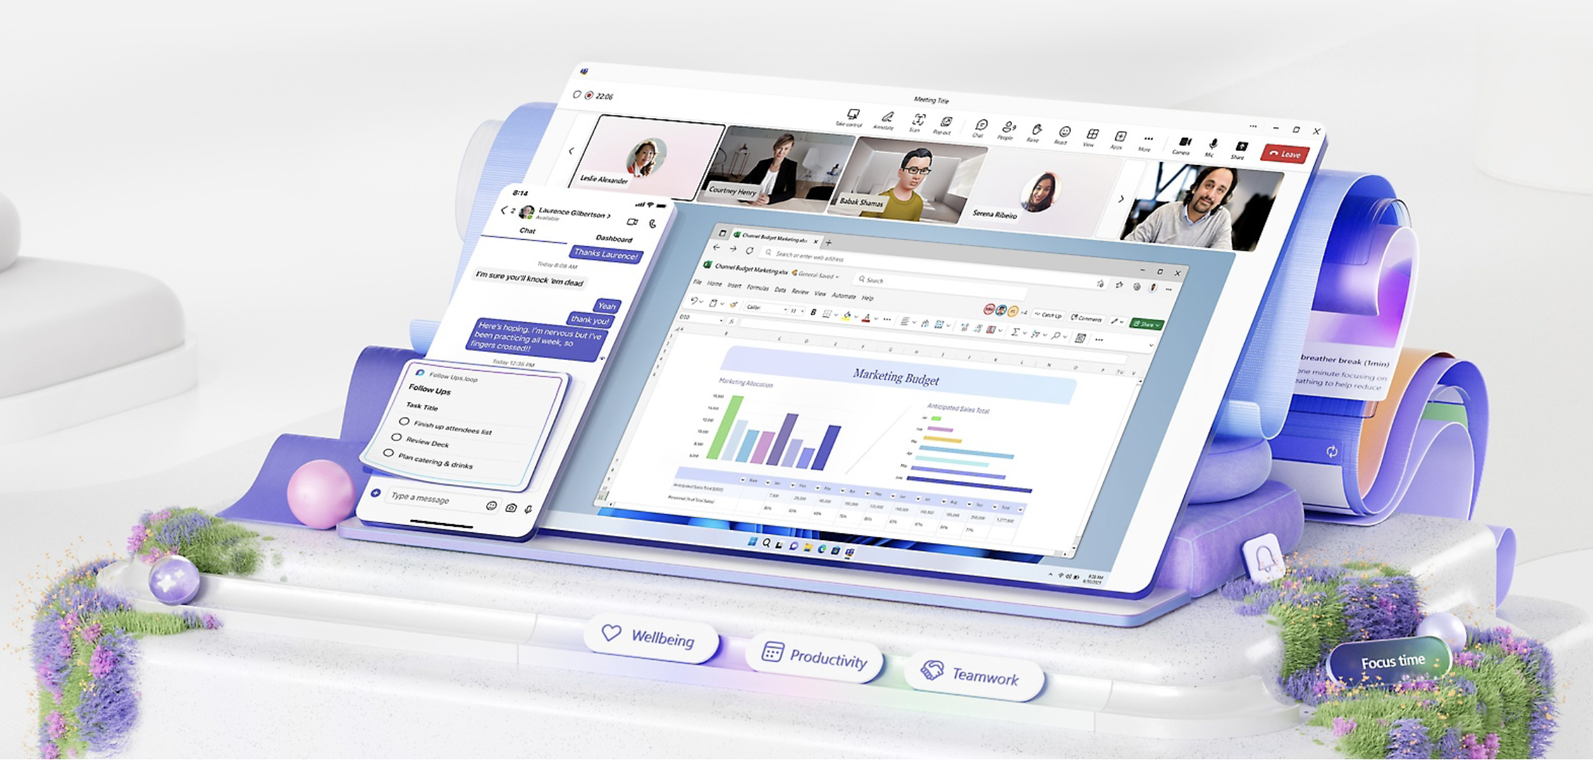



Introduction à Microsoft 365
www.formation-cad.com

Slide 2

Plan de formation
Découvrir Microsoft 365 et l’apercu de l’interface en ligne
Sauvegarder et partager ses fichiers avec OneDrive
Communiquer et collaborer en équipe avec Teams
Les bases de SharePoint

Slide 3
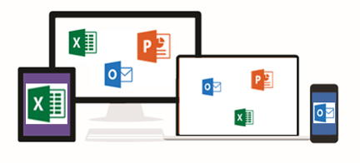
Qu’est ce que Microsoft 365?
Les bénéfices de M365
Collaborer en toute efficacité
Communiquer en réseau
Sauvegarder et partager
Travailler en mobilité
Applications mises à jour régulièrement et automatiquement
Sécurité des données

Slide 4
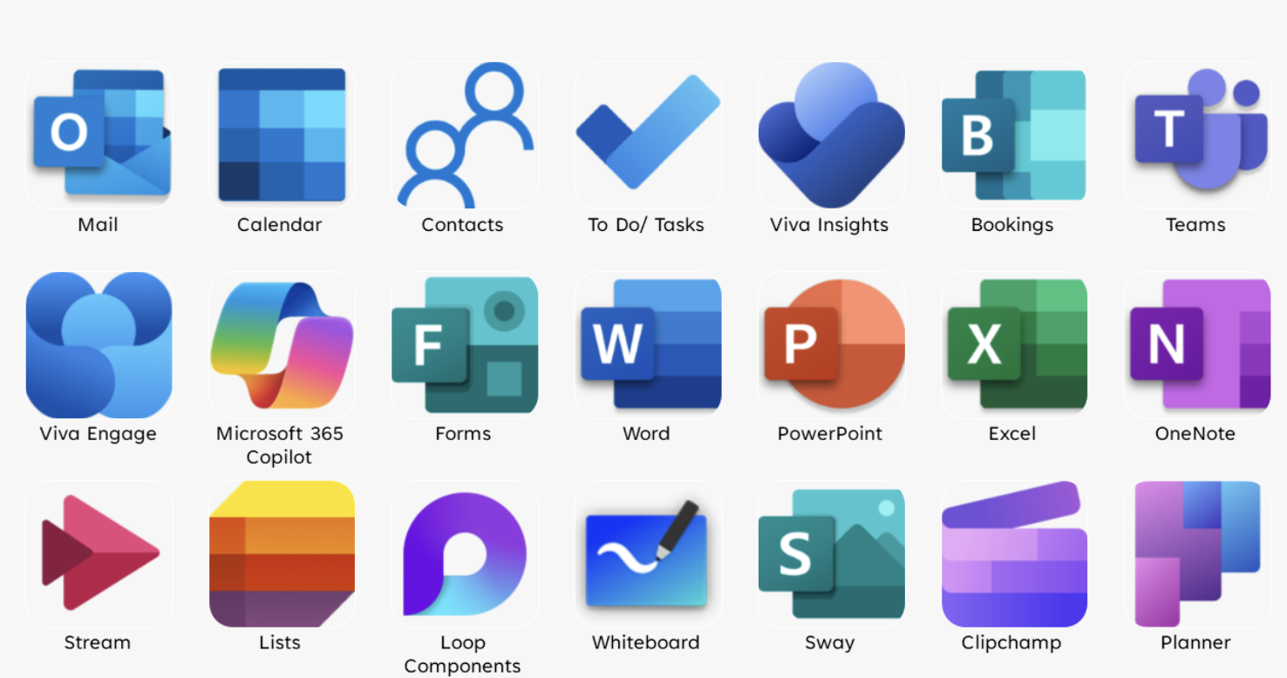

Qu’est ce que Microsoft 365?
Microsoft 365 intègre les outils dont vous avez besoin pour travailler en tout temps, en tout lieu et sur tout appareil. Il s’agit du même Microsoft que vous utilisez depuis des années, mais avec les avantages du nuage
Travaillez en tout lieu
Microsoft 365 vous permet d’utiliser les versions les plus à jour des applications que vous connaissez sur votre appareil préféré. Votre offre vous permet d’installer Microsoft sur cinq PC ,Mac ou tablettes. Consultez et modifiez des fichiers sur un téléphone Windows, un iPhone® ou un téléphone Android avec Office Mobile.
Travaillez à votre guise
Travaillez quand vous le souhaitez, sur l’appareil de votre choix. Partagez des fichiers toujours accessibles, en ligne et hors ligne, et restez synchronisé avec votre équipe. Microsoft est toujours à portée de main quand vous avez du travail à accomplir.

Slide 5

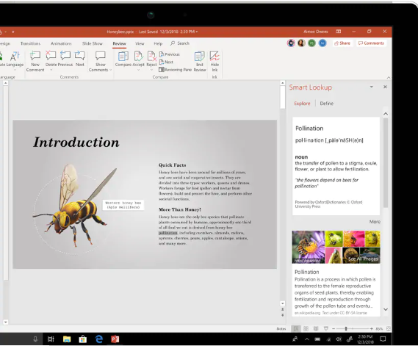
Qu’est ce que Microsoft 365?
Pour ne jamais rien oublier
Concentrez-vous sur votre travail plutôt que sur des tâches d’installation, de mise à jour et de synchronisation. Microsoft 365 s’occupe de tout ce qui se passe en coulisses, vous permettant ainsi de vous consacrer à l’essentiel. Et dans la mesure où Microsoft 365 est toujours à jour, vous disposez en permanence de la version la plus récente de Word, d’Excel, de PowerPoint et d’Outlook.
Gagnez en productivité grâce à des fonctionnalités d’aide à la décision intégrées
Les applications Microsoft 365 intègrent des fonctionnalités intelligentes qui vous permettent de gagner du temps et d’obtenir de meilleurs résultats. Créez du contenu avec une aide intégrée, concevez en toute confiance, et analysez les données pour en tirer des enseignements. Que vous souhaitiez mettre à jour un CV, créer une présentation ou évaluer votre budget, les services intelligents, tels que les fonctionnalités Recherche et Éditeur dans Word, le Concepteur dans PowerPoint, et les services d’analyse, vous aident à entrer dans la peau d’un professionnel.

Slide 6

Differences entre Office 2019 et Microsoft 365
Office 2019 est un produit à acheter une seule fois, tandis que Microsoft 365 est disponible sur abonnement.
Microsoft 365 offre des mises à jour continues, ce qui n'est pas le cas d'Office 2019.
Microsoft 365 permet une collaboration basée sur le cloud alors qu'Office 2019 est limité au stockage local.
M365 comprend des outils de collaboration supplémentaires, tels que OneDrive et Teams.
Notes:
One major difference between Office 2019 and Microsoft 365 is their payment models. Office 2019 is a one-time purchase while Microsoft 365 requires a recurring subscription. This subscription model allows Microsoft 365 to offer continuous updates and new features, something that Office 2019 does not have. Furthermore, Microsoft 365 allows users to collaborate and store their files in the cloud, while Office 2019 is limited to local storage on individual devices.

Slide 7




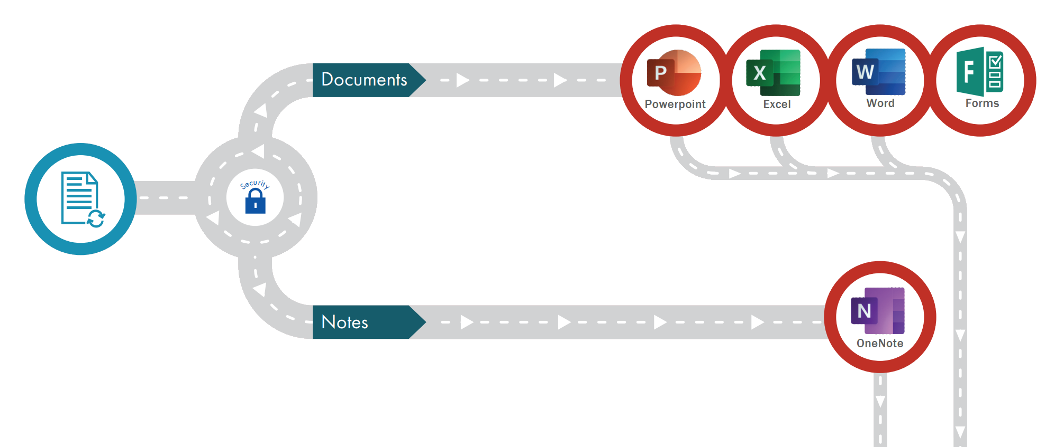


Créer du contenu
Présenter
Analyser
Rédiger
Sonder
JE PRODUIS DU CONTENU
Forms
Organiser
Rechercher
JE DIGITALISE MES NOTES ET JE LES PARTAGE
Note

Slide 8

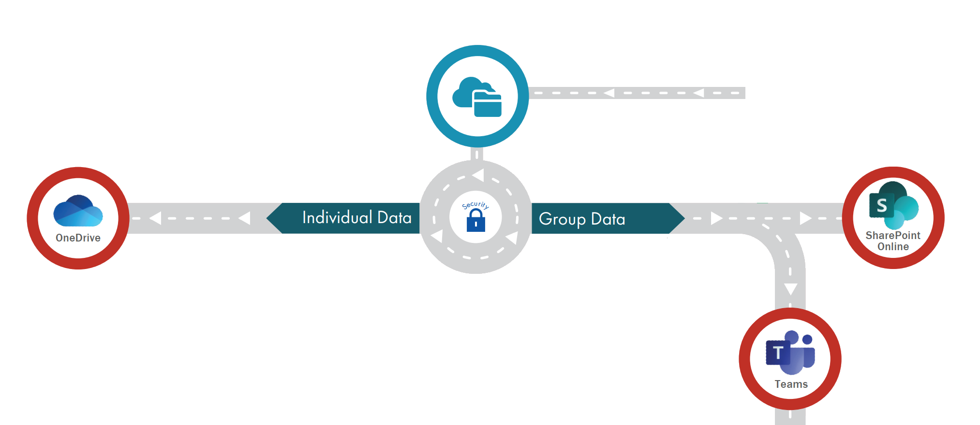
















Sauvegarder et partager…
Partage d’équipe
Base de connaissances
édition
J’ACCÈDE EN TOUTE SÉCURITÉ À MES DONNÉES PERSONNELLES
JE COLLABORE EN INTERNE ET EN EXTERNE
Personnelle
Collective
mobilité
Fichiers volumineux
Partage
collaborez efficacement
Partagez largement
Conversations
Vos idées
Espace projet
Planner
Gérez vos tâches en équipe
Partage et co-création
Organisation du contenu
Réunions à distance

Slide 9
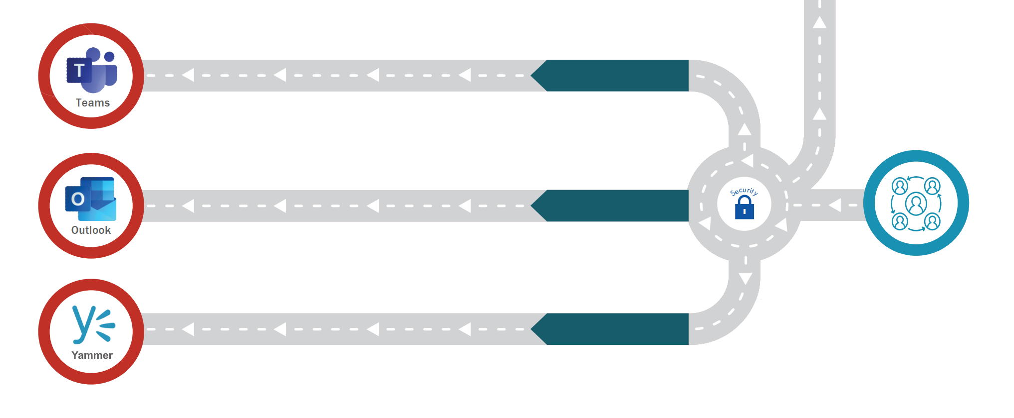












Communiquer
J’INTERAGIS AVEC AGILITÉ EN INTERNE ET EXTERNE
Réunions
Chat
Réunions à distance
Partage d’écran
Multi-appareil
J’OPTIMISE ET JE CIBLE MA COMMUNICATION
E-mails
Communication traditionnelle
ordre du jour
Vers les parties externes
JE PARTAGE ET JE COMMUNIQUE LARGEMENT
Communautés
Viva Engage
Zone d’echange
Questions ouvertes
Puissance du réseau
Recherche d’experts

Slide 10


















Office 365, Quel outil pour quel usage ?
Je communique de manière ciblée
Je crée des documents
Outlook
Outlook
Onenote
Word
Excel
Powerpoint
Je collabore avec mes équipes
Teams
Teams
Je stocke mes documents, je les partage, et je trouve ceux de mes collègues
OneDrive
Sharepoint
Delve
Je participe aux communautés
Viva Engage
Je partage mes expériences
J’organise mon travail seul, en équipe
Je comprends mon activité quotidienne
MyAnalytics
Sway
Stream
To Do
Planner
J’automatise les tâches pour faciliter la vie quotidienne
Je visualise et analyse mes données
PowerBI
Forms
PowerAutomate
PowerApps

Slide 11


Partage de fichiers versus collaboration
11
OneDrive
Teams
Collaboration
Mobilité
Confiance
Nos dossiers
Mes fichiers
Collaboration de contenu pour les équipes et les organisations
Accès et partage n'importe où pour tous vos fichiers
Nos dossiers

Slide 12
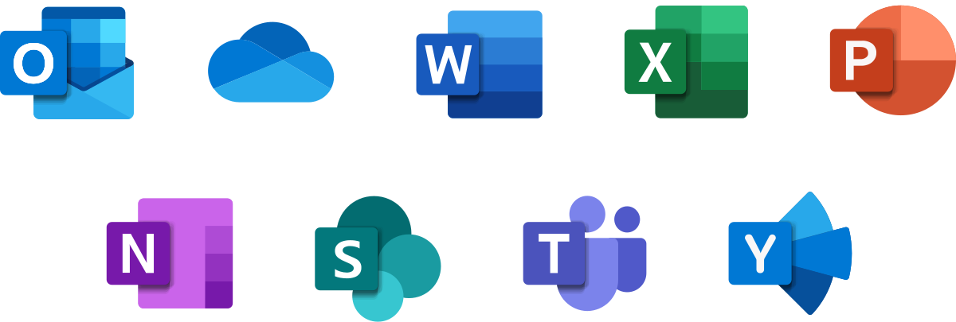

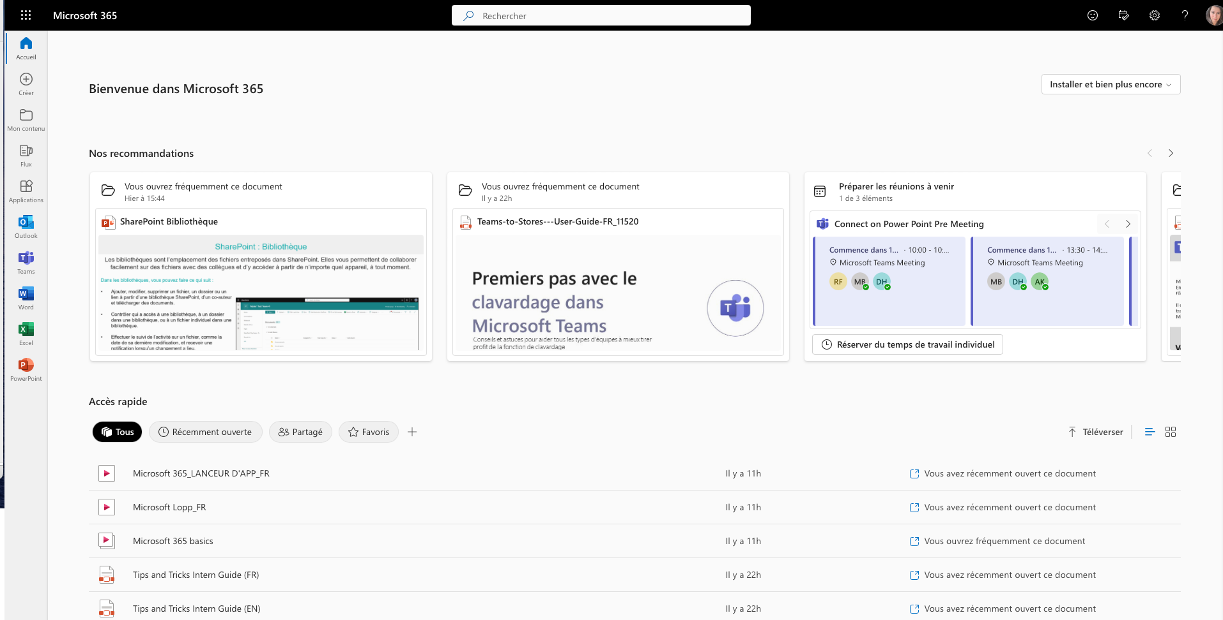
Le portail en ligne
L’accès au portail
www.office.com

Slide 13


OneDrive

Slide 14
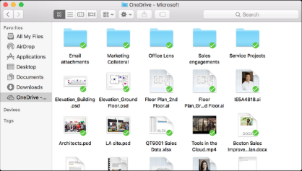
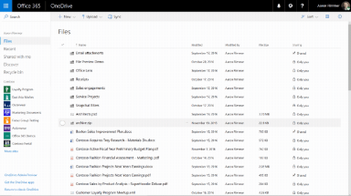
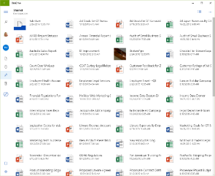
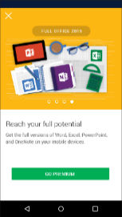
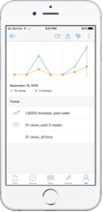
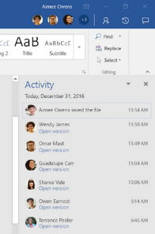
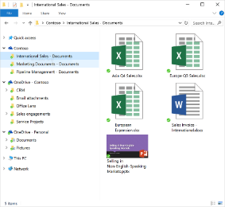
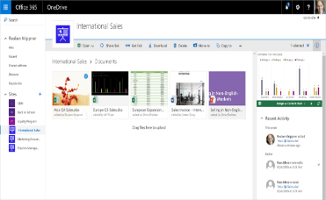
Qu’est-ce que OneDrive ?
OneDrive votre espace de stockage en ligne
Bureau
Web
Mobile
+
+
Avec OneDrive Entreprise, chaque utilisateur obtient 1 To

Slide 15

Stockez et partagez vos documents facilement
OneDrive votre espace de stockage en ligne :
Grande capacité de stockage en ligne
OneDrive offre plusieurs options de stockage pour répondre à vos besoins :
        Gratuit : 5 Go d’espace de stockage gratuit pour commencer.
        Microsoft 365 Personnel : 1 To d’espace de stockage pour une personne.
Synchronisation et édition en mode déconnecté
Synchronisez vos documents de travail avec vos appareils mobiles et éditez-les en mode déconnecté
Marquer des fichiers pour un accès hors ligne : Vous pouvez sélectionner des fichiers ou dossiers à conserver hors ligne pour les consulter et les modifier sans connexion. Les modifications seront synchronisées dès que vous serez reconnecté.
Applications mobiles : OneDrive est disponible sur iOS, Android, et Windows, vous permettant de travailler sur vos documents où que vous soyez.
Partage de documents avec des collaborateurs
OneDrive facilite le partage et la collaboration sur des documents :
Partage de fichiers et dossiers : Vous pouvez partager des fichiers ou dossiers avec des permissions spécifiques (lecture, modification) via un lien ou en invitant directement des personnes par email.
Collaboration en temps réel : Les modifications apportées par vos collaborateurs sont synchronisées en temps réel, ce qui permet une collaboration fluide et efficace.

Slide 16
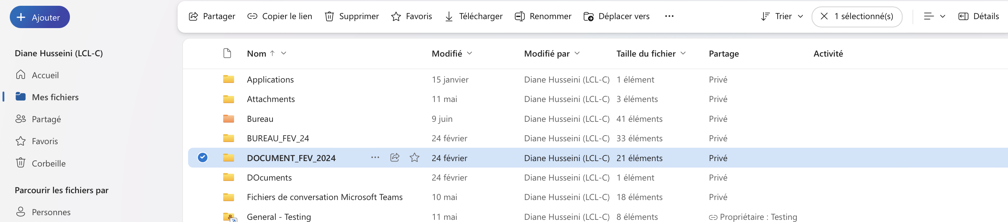
OneDrive votre espace de stockage en ligne
La bibliothèque de documents
L’onglet Fichiers affiche mes documents privés.
L’onglet Récents affiche les derniers documents sur lesquels j’ai travaillé.
L’onglet Partagé affiche tous les documents partagés avec moi ou partagés par moi.
Le bouton Nouveau vous permet de créer un nouveau document ou un nouveau dossier.
Le bouton Charger vous permet de charger un document de votre ordinateur sur votre OneDrive ( vous pouvez également utiliser le glisser-déposer).
Le bouton Synchroniser vous permet de synchroniser votre bibliothèque pour en avoir une copie localement.

Slide 17
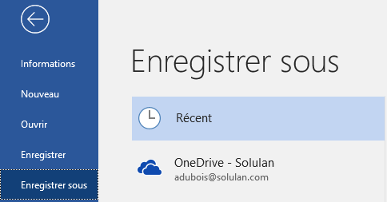
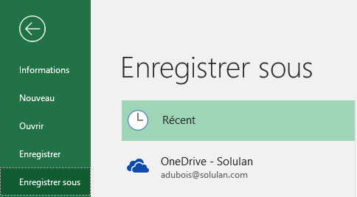
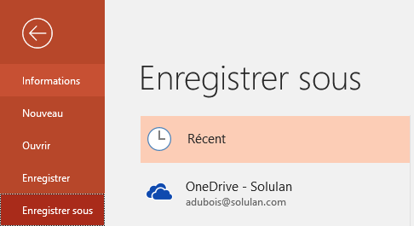
OneDrive votre espace de stockage en ligne
La bibliothèque de documents
Vous pouvez enregistrer vos documents directement dans OneDrive à partir de vos applications Office.
Notes:
Show also from outlook how to add an attachment from onedrive

Slide 18
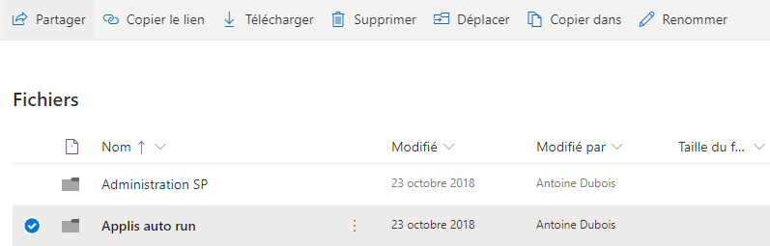
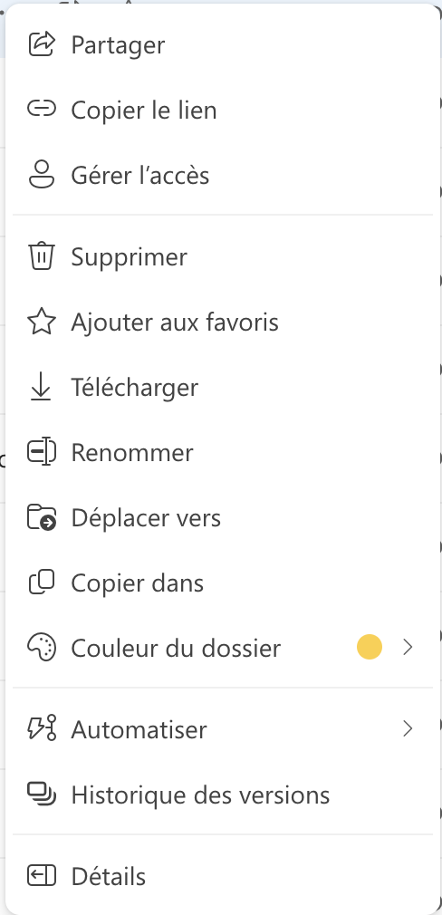

La bibliothèque de documents OneDrive
OneDrive votre espace de stockage en ligne
3 façons d’interagir sur un document ou dossier:
Les 3 petits points
Le clic droit
Les boutons du ruban

Slide 19
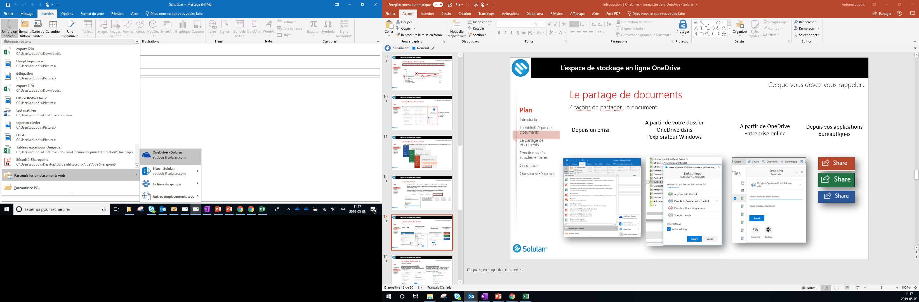
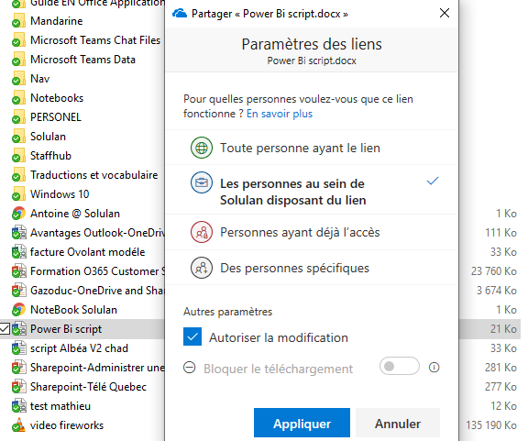
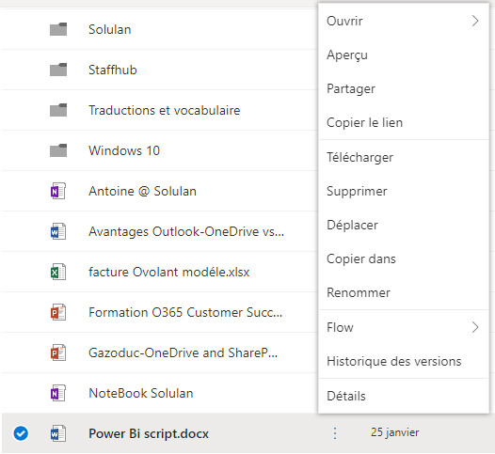
Le partage de documents OneDrive
OneDrive votre espace de stockage en ligne
A partir de votre dossier OneDrive dans l’explorateur Windows
A partir de OneDrive Entreprise online
Depuis vos applications bureautiques
Depuis un email

Slide 20
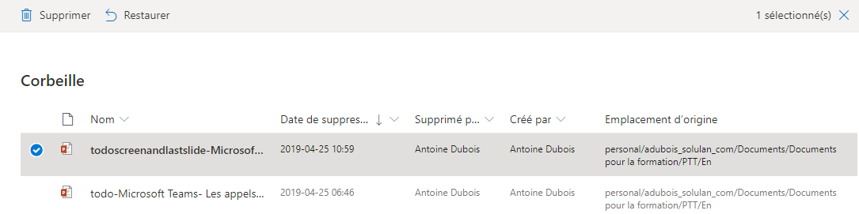
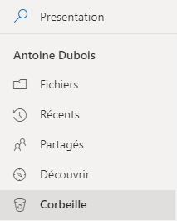
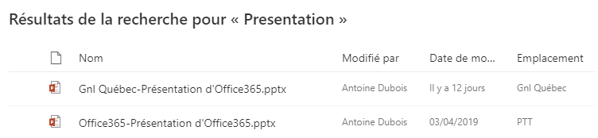
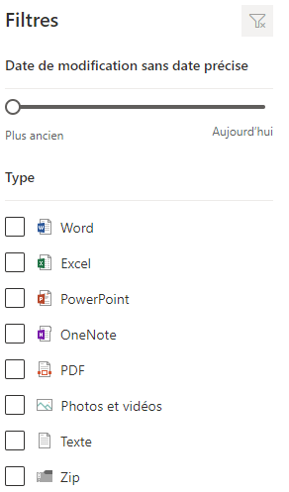
OneDrive votre espace de stockage en ligne
Restaurer les fichiers supprimés rechercher un document
Si vous avez supprimé des fichiers par erreur, vous disposez de 90 jours pour les restaurer dans l’onglet Corbeille.
Si vous voulez trouver un document rapidement, utilisez la recherche rapide et affinez vos résultats avec des filtres.
é

Slide 21
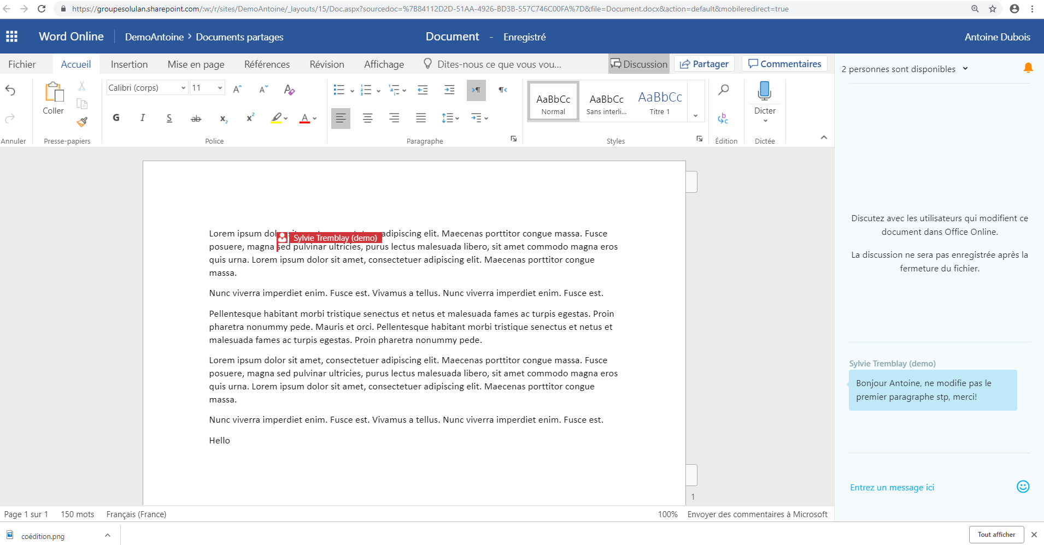
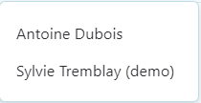
Co-produisez des documents avec Microsoft
OneDrive votre espace de stockage en ligne
Indicateur visuel pour savoir ou se trouve les autres utilisateurs sur le document
Utilisateurs qui modifient ce document également
Chat pour dialoguer avec utilisateurs qui modifient le document

Slide 22
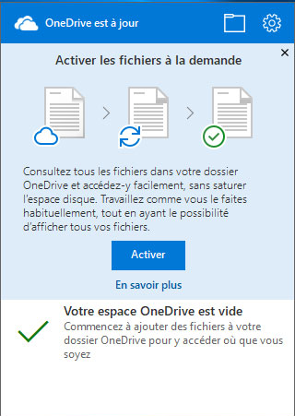
Les « fichiers à la demande »
OneDrive votre espace de stockage en ligne
Avec OneDrive fichiers à la demande, vous pouvez :
Définir les fichiers et dossiers soit toujours disponible localement sur votre appareil ;
Économiser de l’espace sur votre appareil à l’aide des fichiers uniquement accessible en ligne ;
Voir les informations importantes à propos des fichiers, tels que si elles sont partagées ou à quoi il ressemble.

Slide 23
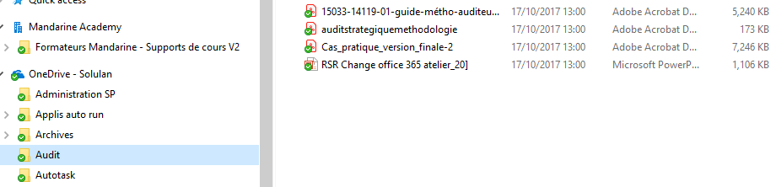
OneDrive votre espace de stockage en ligne
La synchronisation
Une fois que vous avez synchronisé vos fichiers avec votre ordinateur ou votre appareil mobile, vous pouvez accéder à votre contenu via votre système de fichiers local au lieu d’un navigateur Web.
Vous pouvez également accéder à vos fichiers lorsque vous êtes hors ligne.
Les modifications hors connexion seront automatiquement synchronisées avec OneDrive Entreprise lors de votre prochaine connexion.

Slide 24
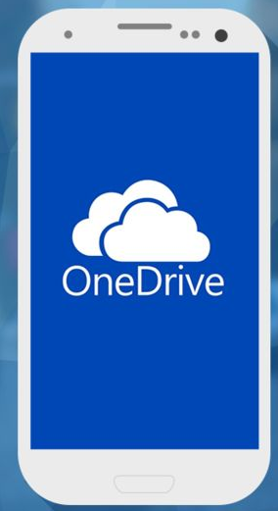
Obtenir OneDrive sur son téléphone portable
OneDrive votre espace de stockage en ligne
Avec OneDrive sur votre appareil mobile, vous pouvez accéder à vos fichiers, les télécharger et les partager où que vous soyez. L’application mobile vous permet de :
Ouvrir vos fichiers dans Word, Excel ou PowerPoint pour les modifier.
Partager, supprimer, déplacer ou renommer des fichiers.
Enregistrer des fichiers hors connexion afin de pouvoir les afficher ou les modifier lorsque vous n’êtes pas connecté à Internet.
Créer de nouveaux fichiers et dossiers, prendre des photos ou vidéos et télécharger de nouveaux fichiers.
Utilisez Numériser pour convertir un document, un tableau blanc ou une carte de visite en un PDF que vous pouvez annoter et partager avec d’autres personnes.

Slide 25
Astuces OneDrive
OneDrive votre espace de stockage en ligne
Charger des fichiers volumineux
Partager vos fichiers avec qui vous voulez
Restaurer un fichier supprimé par erreur
Accéder aux versions antérieures de vos documents
Installer OneDrive Entreprise sur votre smartphone
Organiser vos fichiers dans des dossiers

Slide 26

SharePoint

Slide 27

SharePoint Online
Introduction Générale
SharePoint Online est une plateforme collaborative intégrée au Portail Office 365.
Il permet de créer des sites dynamiques dédiés à une équipe, un projet, une division ou un département.
Les utilisateurs autorisés peuvent stocker, partager et organiser des documents de travail avec leurs collègues ou partenaires externes.
SharePoint Online est hébergé sur le Cloud Microsoft et ne nécessite aucun serveur physique ni ressource interne.
Il fonctionne avec d'autres produits Microsoft et peut être utilisé avec une licence Office 365 ou Microsoft 365.
Notes:
SharePoint Online est une plateforme en ligne qui facilite la collaboration entre les membres d'une équipe. Il est intégré au Portail Office 365 et permet de créer des sites dynamiques pour stocker, partager et organiser des documents de travail. Grâce à son hébergement sur le Cloud Microsoft, SharePoint Online ne nécessite aucun serveur physique ni ressource interne et peut être utilisé via un simple navigateur web. Il est compatible avec d'autres produits Microsoft et peut être utilisé avec une licence Office 365 ou Microsoft 365.

Slide 28

SharePoint Online
Pourquoi choisir SharePoint pour votre entreprise
SharePoint peut répondre aux besoins de collaboration de l'entreprise, quelle que soit la distance physique ou les flux de travail
SharePoint peut améliorer la qualité et la régularité de la publication d'informations au sein de l'entreprise
En permettant la capitalisation des compétences à l'échelle de l'entreprise, SharePoint empêche la perte de savoir-faire et de bases de connaissances
Notes:
Les entreprises sont souvent confrontées à des problèmes de collaboration, que ce soit en raison de la distance physique ou des flux de travail. SharePoint peut aider à résoudre ces problèmes en améliorant la qualité et la régularité de la publication d'informations et en permettant la capitalisation des compétences à l'échelle de l'entreprise. Si votre entreprise rencontre des problèmes de communication, de circulation de l'information ou de perte de savoir-faire, SharePoint est une solution vivement recommandée.

Slide 29

Utiliser SharePoint pour créer un intranet
Un intranet est un site web privé réservé aux utilisateurs d'une organisation privée.
L'intranet fédère les contributeurs dans l'entreprise.
SharePoint offre des fonctionnalités de type "réseaux sociaux" et des espaces de stockage de contenu dédiés aux utilisateurs.
Notes:
Un intranet est une application qui permet aux utilisateurs d'une organisation privée de partager des informations et de collaborer. SharePoint offre une solution d'intranet qui permet de fédérer les contributeurs dans l'entreprise grâce à des fonctionnalités avancées telles que des espaces de stockage de contenu dédiés aux utilisateurs et des fonctionnalités de type "réseaux sociaux". Grâce à sa disponibilité en mode SaaS, SharePoint Online permet également de partager du contenu avec des utilisateurs externes.

Slide 30

Les grands domaines fonctionnels de SharePoint
Collaboration et productivité d'équipe.
Gestion de contenu d'entreprise.
Flux de travail et interopérabilité avec les applications de gestion.
Accès aux connaissances : recherche de contenu et de personnes.
Réseaux sociaux d’entreprises : profils et étiquetage des données.
Notes:
SharePoint propose une multitude de fonctionnalités pour répondre aux besoins des entreprises. Les domaines fonctionnels majeurs comprennent la collaboration et la productivité d'équipe, la gestion de contenu, les flux de travail, l'interopérabilité avec les applications de gestion, l'accès aux connaissances, les réseaux sociaux d'entreprise et le décisionnel.

Slide 31

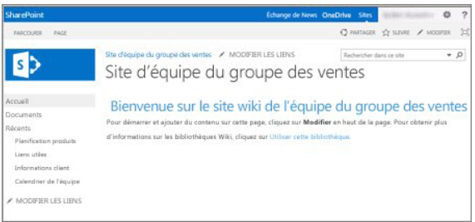
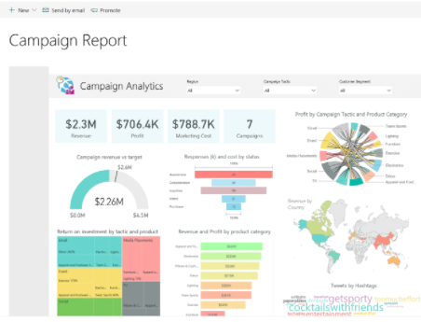
Utiliser SharePoint pour créer un intranet
Une solution SharePoint possède de nombreux avantages parmi lesquels :
Les possibilités de gestion documentaire via les bibliothèques (gestion des métadonnées et des types de documents)
Les bibliothèques de pages Wiki permettent de rassembler rapidement et sans structure des données métiers dans un format aisément modifiable.
Le développement de solutions ou d’apps permet à l’entreprise de mettre en service des solutions de gestion en un temps record ( Power Apps)
31

Slide 32
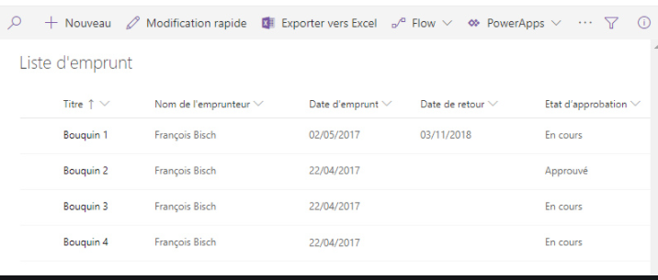
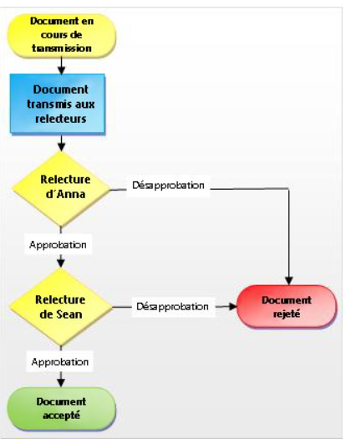
Utiliser SharePoint pour créer un intranet
L’intégration poussée des logiciels de la suite Microsoft Office permet de donner une réalité au quotidien à la collaboration entre personnes de l’entreprise
Les listes SharePoint préexistantes permettent de gérer des plannings d’équipes, de créer des sites à l’utilisation très ciblée, des enquêtes, une petite gestion de projets...
Il est possible d’intégrer des flux de travail pour suivre les processus de l’entreprise dans la circulation et le traitement de l’information (Power Automate)
32

Slide 33
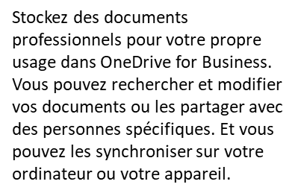
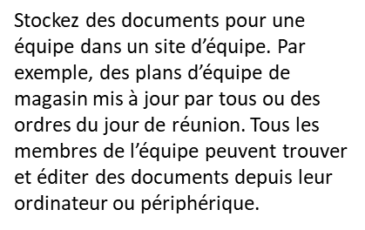
Positionnement OneDrive Vs SharePoint et Teams
Versus
Versus
Outil de collaboration en ligne
Un portail d’entreprise
Outils: bibliothèques de documents, calendriers, liste de tâches…
Plateforme de stockage de documents privés en ligne
Outil: bibliothèque de documents

Slide 34
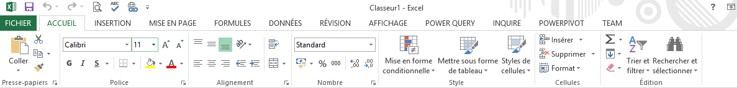
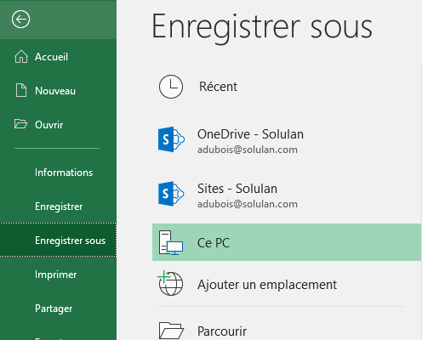
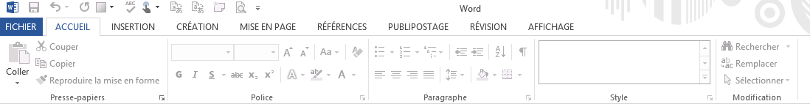
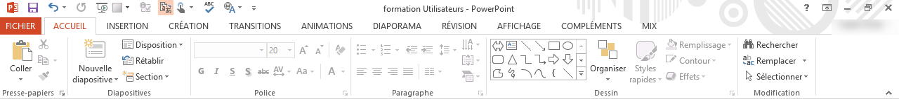
L’imbrication de SharePoint dans Microsoft 365
Enregistrez vos fichiers sur SharePoint depuis vos applications bureautiques
1
1
2
1

Slide 35
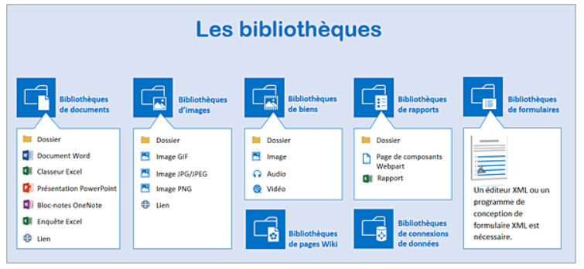
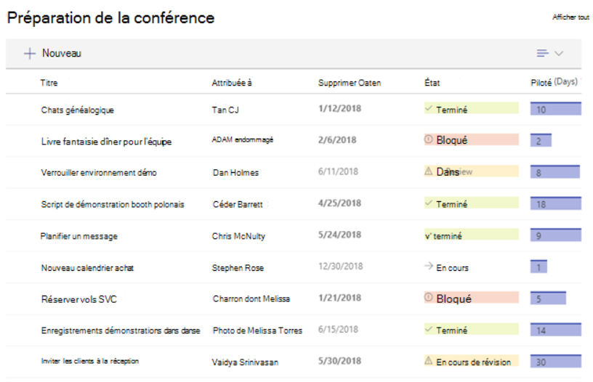
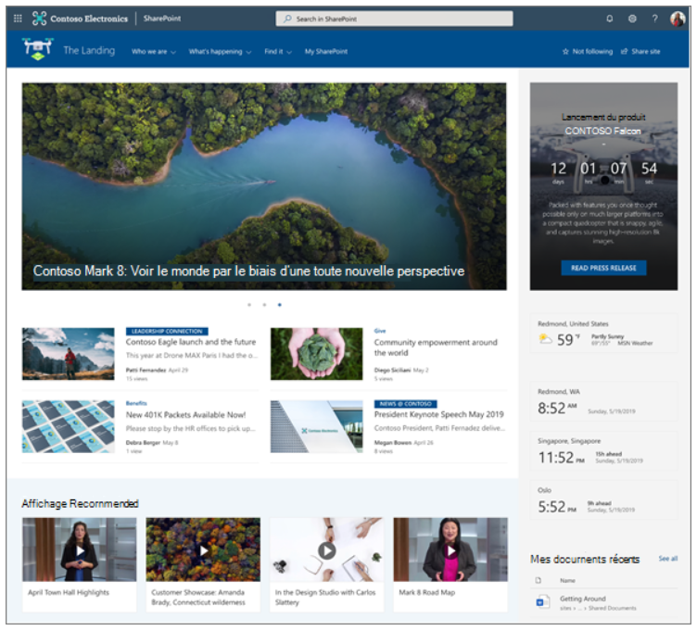
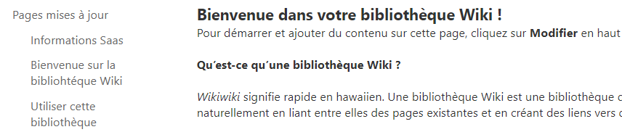
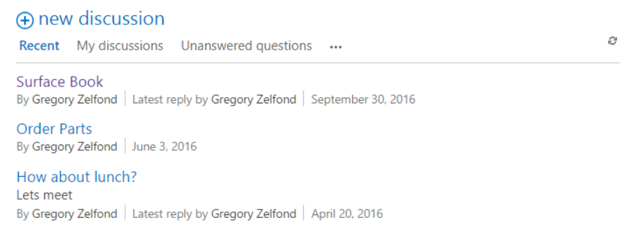
Le contenu d’un site SharePoint
Un site SharePoint peut contenir des informations organisées dans les éléments du site. De nombreux éléments sont disponibles et voici les principaux :
Les bibliothèques de documents : véritables conteneurs d’information, il en existe quelques variantes : bibliothèques d’image, de formulaires.
Les bibliothèques peuvent aisément remplacer les partages de fichiers qui pullulent sur les serveurs.
Les listes SharePoint : préexistantes ou personnalisées, vous pouvez assimiler une liste SharePoint à un tableau Excel - ou une table Access - avec des champs (colonnes) et des enregistrements (les éléments de liste). SharePoint dispose de nombreuses listes par défaut (contacts, calendriers, enquêtes, tâches…).
Des pages web
Des pages Wiki
Des forums de discussion
Des applications…
Chaque élément peut être posé sur une page du site sous forme de WebParts grâce aux outils d’édition en ligne.
35

Slide 36


Le contenu d’un site SharePoint
Les WebParts
Les WebParts sont des éléments SharePoint disposés sur une page web du portail. Un WebPart peut afficher dans sa zone une bibliothèque de documents, une liste, un rapport, une vidéo, etc.
Tous les éléments d’un site, accessibles pour certains dans la barre de lancement rapide à gauche sont utilisables comme WebPart. Un WebPart possède ses propres caractéristiques d’affichage (dimensions, tri, filtre…) indépendantes de l’affichage de l’élément d’origine.
La bibliothèque de document
Une bibliothèque de documents créée sur le site peut être posée sur la page d’accueil dans un WebPart via le bouton Modifier et le mode d’édition des pages. Par ailleurs, le tri dans l’affichage par défaut de la bibliothèque peut être différent de celui proposé dans le WebPart.
La barre de liens Lancement Rapide
La barre de liens Lancement rapide regroupe par type d’objet tous les éléments du site (bibliothèques, listes, forums…). Nous verrons que le contenu et l’ordre de la barre de lancement rapide sont complètement personnalisables. De même, il est tout à fait possible d’utiliser certains éléments SharePoint dans des WebParts sur une page web sans pour autant qu’il existe de lien dans la barre de lancement rapide. Les onglets en haut de la page (ou barre de liens supérieure) permettent de différencier un site et ses sous-sites. Au cours de la création des éléments du portail, la création de sous-sites permet de donner une vue bien cloisonnée des informations disponibles sur le portail.
36

Slide 37

Le contenu d’un site SharePoint
La barre de lien supérieure
Les onglets en haut de la page (ou barre de liens supérieure) permettent de différencier un site et ses sous-sites. Au cours de la création des éléments du portail, la création de sous-sites permet de donner une vue bien cloisonnée des informations disponibles sur le portail.
Le bouton Paramètres
Ce bouton est le plus utilisé par les administrateurs. Il permet :
de modifier les autorisations de site (commande Partager avec) ;
La création des éléments du site (sous-sites, bibliothèques, listes…) via la commande Ajouter une application ;
le passage en mode édition des pages web du portail (changer l’ordre des WebParts, en ajouter, en supprimer) via la commande Modifier la page ;
d’accéder à la page des paramètres d’administration du site et de la collection de sites via la commande Paramètres du site ;
de modifier le thème d’un site via la commande Modifier l’apparence ;
37

Slide 38


Le contenu d’un site SharePoint
Les applications
Il est possible d’ajouter des applications sur votre site SharePoint tel que des bibliothèques, listes, calendriers, forum de discussion…
Par extension, vous notez que, via la commande Ajouter une application du bouton Paramètres, chaque objet de type bibliothèque, liste personnalisée ou déjà paramétrée est appelé application.
Le lien Contenu du site permet également d’ajouter un objet via le bouton Nouveau et la commande Ajouter une application.
38

Slide 39

Créer un site SharePoint
Site d’équipe ou site de communication?
Vous pouvez utiliser un site d’équipe pour collaborer avec les membres de votre équipe ou même des externes. Avec un site d’équipe, tous les membres (ou la plupart d’entre eux) peuvent généralement contribuer au contenu du site.
Si vous cherchez simplement à diffuser des informations auprès d’un large public, il est recommandé d’utiliser un site de communication. Dans ce cas, seul un petit groupe de membres peut généralement contribuer au contenu utilisé par un public beaucoup plus large.

Slide 40


Créer un site SharePoint
Depuis votre page d’accueil SharePoint, cliquez sur Créer un site
Choisissez le type du site: Équipe ou Communication.
Remplissez les champs obligatoires
Si le site est public, attention. Cela signifie que tous les employés de la compagnie peuvent accéder a ce site sans approbation au préalable. De plus, ils auront un droit d’éditeur, ce qui signifie qu’ils peuvent potentiellement supprimer son contenu. Ce n’est pas très sécurisé.
Pour l’ensemble de vos sites, hormis exceptions, privilégiez un groupe privé. Seules les personnes invités pourront voir le contenu et en tant que membre ils ne pourront pas administrer le site ( supprimer du contenu…)

Slide 41



Créer un site SharePoint
Vous pouvez maintenant ou ultérieurement ajouter d’autres propriétaires ainsi que des membres.
Validez ensuite la création ,votre site SharePoint est prêt!

Slide 42




Personnaliser un site SharePoint
Choisissez un thème et modifiez l’apparence
Créer, modifier et personnaliser des sections et pages de votre site à l’aide de dispositions enrichies et dynamiques.
Ajouter des composants WebPart
Ajouter et personnaliser du contenu: Bibliothèques, listes, tâches, forum de discussion…

Slide 43

La gestion des accès dans SharePoint
Gérer les permissions
Créer des groupes d’autorisations
Personnaliser les niveaux d’autorisations
La sécurité s’applique de façon hiérarchique et par héritage
Il est possible de casser cet héritage au niveau d’un site, d’une liste ou d’une bibliothèque pour donner des accès spécifiques
Membres
Visiteurs
Propriétaires
Accès total
Collaboration
Lecture seule
Site parent
Sous-site
Sous-site
Bibliothèque
Dossier
Élément
Sous-dossier
Élément
Élément
Liste

Slide 44
La gestion des accés dans SharePoint Online
Vous pouvez partager votre site ou du contenu de votre site avec n’importe qui!
Internes
Externes
Les options de partage:
Tout le monde octroie l’accès aux personnes qui reçoivent le lien, qu’elles le reçoivent directement de vous ou qu’il été transféré par un tiers.
Personnes ayant déjà l’accès peut être utilisé par les personnes qui ont déjà accès au document ou au dossier. Utilisez cette option si vous voulez simplement envoyer un lien vers une personne qui a déjà accès.
Personnes spécifiques octroie l’accès aux seules personnes que vous spécifiez, Si le lien est transféré, seules les personnes qui ont déjà accès à l’élément pourront utiliser le lien.
Par défaut, l’option Autoriser la modification est activée. Si vous souhaitez que les utilisateurs puissent uniquement afficher vos fichiers, décochez la case.
Site parent
Sous-site
Sous-site
Bibliothèque
Dossier
Élément
Sous-dossier
Élément
Élément
Liste
Vous choisissez ce que vous souhaitez partager:
Le site entier
Une bibliothèque ou une liste
Un dossier
Un fichier

Slide 45
La gestion des accès dans SharePoint Online
Partager l’accès a votre site SharePoint
Depuis la roue dentée sous Autorisations du site, vous retrouvez le bouton Inviter des contacts
Si vous choisissez Ajouter des membres a ce groupe, l’invité aura accès a toutes les ressources du groupe Office 365 ( site SP, équipe Teams…)
Si vous souhaitez uniquement donner un accès au site SP, choisissez Partager ce site uniquement.
Il existe 3 groupes par défaut ( visiteurs, membres et propriétaires) mais il est possible d’en créer de nouveau avec des niveaux d’autorisations spécifiques dans Paramètres avancés des autorisations.
Choisissez le niveau d’autorisation que vous accordez a votre invité puis cliquez sur Ajouter.

Slide 46

La gestion des accès dans SharePoint Online
Partager l’accès a une bibliothèque ou une liste SP
Nous ne souhaitons pas partager le site SP en entier mais uniquement donner un accès sur la bibliothèque de documents de notre site.
Aller sur la bibliothèque ou liste ciblée.
Cliquez sur la roue dentée puis sur Paramètres de la bibliothèque
Sélectionnez Autorisations pour le composant: Bibliothèque de documents
Vous arrivez sur l’écran suivant:

Slide 47

La gestion des accès dans SharePoint Online
Cliquez sur Arrêter l’héritage des autorisations afin de créer des permissions uniques.
Vous voyez maintenant un ruban disant: Cette bibliothèque dispose d’autorisations uniques.
Vous pouvez maintenant ajouter les membres qui doivent avoir accès a cette bibliothèque mais pas au site SP dans son ensemble en cliquant sur Accorder des autorisations.

Slide 48

L’architecture dans SharePoint
Les collections de sites
La collection de sites représente le contenu (les données) d’un portail SharePoint. Une collection de sites contient un site racine et des sous-sites issus d’un même chemin d’accès et appelés chemins de gestion. Le diagramme ci-dessous résume cette architecture.
Chaque collection de sites contient un site racine et, si besoin est, un ou plusieurs sous-sites, toujours pour des raisons de classification des informations publiées et échangées. Chaque site contient un ensemble de pages et d’applications dans le langage SharePoint, applications qui sont en fait des bibliothèques (de documents, d’images), des listes ou des applications disponibles sur le SharePoint Store.
Pourquoi créer plusieurs collections de sites ?
Citons par exemple :
des raisons d’ordre organisationnel : chaque département de l’entreprise utilise des informations auxquelles les autres départements ne doivent pas avoir accès ou doit être géré par des administrateurs différents ;
la navigation ou les types de contenu doivent être cloisonnés.
48

Slide 49

L’architecture dans SharePoint
Les Hub
Les sites hub SharePoint vous aident à répondre aux besoins de votre organisation en connectant et en organisant les collections de sites en fonction du projet, du service, de la région, etc..
Cela permet de:
découvrir du contenu apparenté tel que des actualités et autres activités de site
appliquer une navigation et une apparence commune à tous les sites associés
effectuer une recherche sur tous les sites associés
Quelques exemples:
Il est possible de réunir tous nos site SharePoint de projets sous un Hub Projets.
Il est possible de réunir tout nos sites SharePoint de département sous un Hub Départements.
Pour une Pme, on peut envisager un seul Hub d’entreprise ( faisant office de page d’accueil de l’entreprise) permettant d’accéder aux différents départements et projets de l’entreprise.
Avantages du Hub:
Navigation commune sur tous les sites du Hub
Recherche unifiée sur tous les sites du Hub
Changer l’apparence de tous vos sites en 1 clic ( roue dentée)
Consulter les évènements et actualités de tous les sites du Hub depuis votre page d’accueil
49

Slide 50
Microsoft Teams
Travaillez en collaboration à distance
Notes:
Microsoft Teams est une plateforme collaborative qui permet de travailler à distance. Dans cette présentation, nous allons découvrir les différentes fonctionnalités de Teams et comment les utiliser de manière efficace.

Slide 51



Microsoft Teams
Définition
Microsoft Teams est une application qui permet de communiquer, partager et collaborer en équipe. Le service s’intègre à la suite Microsoft Office 365.
Communiquez à l’aide de conversations, de réunions et d’appels
Collaborer à l’aide d’applications M 365 intégrées
Renforcer le travail d’équipe et la productivité en intégrant des applications Microsoft et des services de partenaires

Slide 52

Outlook vs Teams
Tout arrive dans la boite de réception
Définir des règles de tri
Pas de vision partagée sur un projet
Difficile d’intégrer un nouvel arrivant
Notification sur tous les messages
Travail synchrone impossible
Les pièces jointes dupliquent les fichiers
Chaque projet a son espace dédié
Tri naturel fait par l’émetteur
Une vision partagée
L’historique est accessible à tous
Des notifications réglables, le @
Travail asynchrone et synchrone possible
Les fichiers de travail sont dans l’équipe
Notes:
Outlook vs Teams
Chaque projet a son espace dédié
Tri naturel fait par l’émetteur
Une vision partagée
L’historique est accessible à tous
Des notifications réglables, le @
Travail asynchrone et synchrone possible
Les fichiers de travail sont dans l’équipe

Slide 53



Le statut de disponibilité
Par défaut, tous les membres qui utilisent Teams dans votre organisation peuvent voir (en temps quasi-réel) si d’autres utilisateurs sont disponibles en ligne.
Les états de présence configurés par l’application sont basés sur l’activité des utilisateurs (Disponible, Absent), les états du calendrier Outlook (En réunion) ou l’état de l’application Teams (Au téléphone, En cours de présentation).
Vous pouvez bien sûr changer votre statut de disponibilité manuellement en cliquant sur votre photo.

Slide 54

Microsoft Teams
Modifier votre statut de disponibilité
Accéder à vos paramètres
Consulter les messages enregistrés
Se repérer dans l’interface
Les onglets:
Activité pour suivre mon activité sur Teams et celle de mon équipe
Clavardage pour vos conversations privées
Équipes pour communiquer, produire et collaborer avec son équipe de travail
Réunions pour accéder à votre calendrier, planifier et rejoindre des réunions
Fichiers pour accéder à vos documents personnels
Télécharger pour télécharger Teams sur smartphone
Aide pour en savoir plus sur les fonctionnalités Teams

Slide 55

Les conversations privées
L’onglet Clavardage regroupe toute vos conversations privées.
Pour démarrer une nouvelle conversation, cliquez sur Nouvelle Conversation
Une fois une conversation crée, vous la retrouverez systématiquement dans l’onglet Conversation.
Pensez à épingler vos conversations les plus importantes pour les retrouver en haut de la liste.

Slide 56



Gérer vos contacts avec l’application Personnes dans Teams
Pour accéder à l’application, recherchez « contacts » dans les applications préinstallées.
Il est possible d’ ouvrir votre clavardage dans une autre fenêtre pour une meilleure visibilité.
Vous pouvez également être averti lorsque le statut de votre collègue devient disponible, pratique!

Slide 57

Définition d’une équipe
Dans Microsoft Teams, les équipes sont des groupes de personnes réunies autour de tâches, de projets ou de centres d'intérêts communs.
Une équipe est composé de 1 ou plusieurs canaux.
Les canaux sont des sections dédiées dans une équipe pour stocker des conversations et documents organisées par sujets, projets ou sous- équipes.
Chaque canal dispose d’un fil de conversation et d’une bibliothèque de documents ( nous verrons plus tard que nous pourrons ajouter d’autres applications et services).

Slide 58
Présentation des équipes et des canaux
Organisation
Equipe
Equipe
Equipe
Canal
Canal
Canal
Canal
Canal
Canal
Conversations
Fichiers
Notes
Onglets
Connecteurs
Conversations
Fichiers
Notes
Onglets
Connecteurs
Conversations
Fichiers
Notes
Onglets
Connecteurs
Conversations
Fichiers
Notes
Onglets
Connecteurs
Conversations
Fichiers
Notes
Onglets
Connecteurs
Conversations
Fichiers
Notes
Onglets
Connecteurs
Notes:
Présentation des équipes et des canaux dans Microsoft Teams
Commençons par réfléchir sur l'organisation de chaque équipe avec Microsoft Teams :
Une équipe regroupe des personnes, du contenu et des outils autour d'un projet ou d'une tâche spécifique au sein d'une organisation.
Les équipes peuvent être créées de manière privée pour des utilisateurs invités uniquement ;
Les équipes peuvent également être créées pour être publiques et ouvertes à tous les utilisateurs d’une organisation (jusqu’à 2 500 membres).
Les canaux sont des sections dédiées dans une équipe pour stocker des conversations organisées par sujets, projets, disciplines spécifiques ; à votre équipe de décider !
Les canaux d'une équipe sont des endroits où chaque membre dans l'équipe peut mener des conversations ouvertes. Les discussions privées ne sont accessibles qu'aux personnes qui participent à cette conversation ;
Les canaux peuvent être étendus à l'aide d'applications comprenant des onglets, des connecteurs et des bots.
Pour faire adopter Microsoft Teams par les utilisateurs, une activité clé de planification initiale consiste à mener une réflexion sur l'amélioration de la collaboration dans le travail quotidien grâce à Microsoft Teams.
Par défaut, tous les utilisateurs sont autorisés à créer une équipe dans Microsoft Teams. Les utilisateurs d'un groupe Office 365 existant peuvent également contribuer à des améliorations avec la fonctionnalité Microsoft Teams.

Slide 59


Une équipe type Teams
Ajouter des canaux et gérer votre équipe Vous pouvez modifier les paramètres de l’équipe de classe, ajouter des membres à celle-ci et ajouter des canaux.
Ajouter des onglets
Explorez et épinglez des applications, des outils, des documents et bien plus encore pour enrichir votre équipe.
Chaque équipe a des canaux Cliquez sur l’un d’eux pour afficher les fichiers et conversations sur ce sujet, cette unité de classe ou cette semaine du cours. Vous pouvez même avoir des canaux privés pour les projets de groupe.
Partager des fichiers
Permettez aux membres du projet de consulter un fichier ou de collaborer sur celui-ci.
Commencer une discussion avec l’équipe
Tapez et mettez en forme vos messages ou annonces ici. Ajoutez un fichier, un emoji, une image GIF ou un autocollant pour l’animer.
Mettre en forme votre message Ajoutez un sujet, mettez en forme le texte, convertissez le message en annonce, publiez sur plusieurs équipes, contrôlez qui peut répondre, et bien plus encore.
Ajouter des options de messagerie Cliquez ici pour ajouter des fonctionnalités de messagerie, telles que des sondages, des compliments, etc., pour enrichir une discussion de classe.

Slide 60



Création de vos équipes Teams
Accédez au nom de l’équipe, puis cliquez sur Autres options > Gérer l’équipe.
Depuis l’onglet Équipe, cliquez sur Rejoindre ou créer une équipe puis sur Créer une équipe. Vous pouvez partir de 0 ou depuis un modèle existant. Teams vous propose lui-même des modèles d’équipe.
Vous pouvez ensuite choisir le type d’équipe que vous souhaitez utiliser :
Pour limiter le contenu et la conversation à un groupe de personnes spécifique, sélectionnez Privé.
Pour une communauté ou une rubrique que toute personne de l'organisation peut joindre, sélectionnez Public.

Slide 61

Création de vos équipes Teams
Accédez au nom de l’équipe, puis cliquez sur Autres options > Gérer l’équipe.
Depuis l’onglet Équipe, cliquez sur Rejoindre ou créer une équipe puis sur Créer une équipe. Vous pouvez partir de 0 ou depuis un modèle existant. Teams vous propose lui-même des modèles d’équipe.

Slide 62


Gestion des accès de vos équipes Teams
Accédez au nom de l’équipe, puis cliquez sur Autres options > Gérer l’équipe.
Rappel:
Dans une équipe Teams vous êtes soit un membre, soit un propriétaire.
Les propriétaires gèrent les accès à l’équipe et aux canaux privés, le contenu et les autorisations du membre.
Ils peuvent également modifier le nom d’équipe, sa description ou encore l’image choisie pour l’équipe.

Slide 63


L’onglet « Fichiers », l’espace de documents de Teams
Les membres peuvent Charger des fichiers dans la bibliothèque.
Cet onglet regroupe tous les documents de mon équipe.
En outre, l’espace « fichiers » permet à chacun de créer ou de coéditer des documents avec les applications Office Online.
Les membres peuvent sélectionner les fichiers et les Télécharger sur leur poste de travail.

Slide 64


Collaborer au sein d’une équipe
Partager un document
Vous pouvez consulter ou modifier votre document dans Teams ou dans l’application concernée que ce soit sur la version en ligne ou sur la version bureautique.
N’oubliez pas que vous pouvez afficher et modifier un document simultanément avec vos collègues.
Un indicateur visuel vous indique où se trouve votre collaborateur dans le document.
Afficher la liste des collaborateurs qui modifient actuellement le document.
Afficher le chat pour communiquer avec collaborateurs.

Slide 65

Les réunions
L’onglet Réunions vous permet de consulter votre calendrier, planifier et rejoindre une réunion.
Modifier la vue de votre calendrier
Joindre la réunion
Discuter avec les participants avant ou même après la réunion
Planifier une réunion

Slide 66


Planifier une réunion en ligne
Depuis Outlook
Votre calendrier Teams est le même que celui de Outlook. Les 2 applications sont synchronisées.
Vous pouvez donc planifier une réunion en ligne directement depuis Outlook.
Depuis votre calendrier Outlook, dans votre ruban, cliquez sur Nouvelle réunion Teams
Remplissez les informations de la réunion ( titre, lieu, date, détails..)
Invitez des participants
Planifiez!

Slide 67


Planifier une réunion en ligne
Depuis Outlook
L’assistant de planification vous permet de consulter la disponibilité de vos collaborateurs.
Assurez-vous qu’ils soient disponible sur le créneau que vous avez choisi!

Slide 68





Les options de réunion
Choisir un arrière plan ( ou le flouter) lorsque votre caméra est activée
Enregistrez la réunion
Accéder aux notes de la réunion
Partager votre bureau ou une fenêtre
Partager un PowerPoint
Utiliser un tableau blanc
Lever la main
Communiquer par message instantanée…
Afficher les participants et en inviter d’autres

Slide 69


Les ressources de meeting
Les ressources d’un meeting regroupent les conversations par chat, les notes, le tableau blanc et documents que vous avez partagé durant la réunion.
Elles restent disponibles même après la réunion.
Vous les retrouvez donc soit en cliquant sur le détail de votre meeting depuis votre calendrier mais également depuis votre onglet Clavardage.
Les ressources de meeting sont symbolisées par l’icone suivant afin de ne pas les confondre avec ses conversations privées.

Slide 70


La section Aide
La section Aide vous permet de vous tenir au courant des dernières nouveautés Microsoft Teams ainsi que de consulter plusieurs vidéos de formation. Profitez-en!

Slide 71


Utiliser Teams sur son smartphone
Utiliser Microsoft Teams depuis l’application bureautique, sur le Web ou sur votre appareil mobile IOS ou Android
Microsoft Teams est disponible en tant qu'application mobile pour iOS et Android.
L'application mobile Teams offre des fonctionnalités similaires à la version de bureau, y compris la messagerie de chat, les réunions et les appels.
Vous pouvez personnaliser les raccourcis pour un accès rapide aux fonctionnalités les plus utilisées.

Slide 72



Utiliser Teams sur son smartphone
Changez votre statut de disponibilité, configurez vos notifications ,accédez a vos paramètres pour vous déconnecter ou modifier vos options
Recherchez un contact, message ou fichier
Personnalisez vos raccourcis!
Accédez rapidement à vos clavardages, fichiers, équipes, calendrier et plus encore..

